Slide 1



Aku beli 10
ya nek..?
Berapa Harga Durian Ini
Rp. 5000

Slide 2

Pembelajaran Hukum Permintaan Dalam Kehidupan Sehari-hari
PERMINTAAN
1. Definisi Permintaan
2. Faktor-Faktor Yang Mempengaruhi Permintaan
3. Kurva Permintaan
4. Fungsi Kurva Permintaan
5. Pergeseran Kurva Permintaan

Slide 3
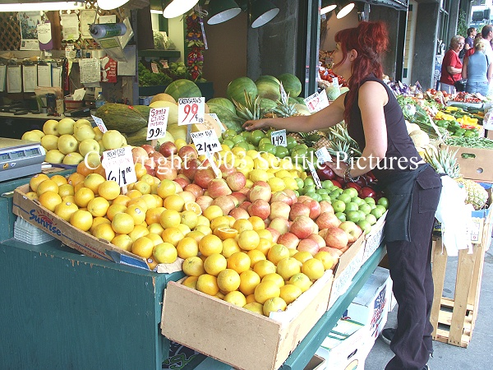
Definisi Permintaan
Pembelajaran Hukum Permintaan Dalam Kehidupan Sehari-hari
PERMINTAAN adalah Kesanggupan pembeli untuk membeli berbagai jumlah produk pada berbagai tingkat harga dalam waktu tertentu
Kembali

Slide 4

Faktor Yang Mempengaruhi Permintaan
Pembelajaran Hukum Permintaan Dalam Kehidupan Sehari-hari
1. Harga
2. Pendapatan
3. Selera Konsumen
4. Harga Barang Lain
5. Perkiraan
6. Jumlah Penduduk
Kembali

Slide 5

Kurva Permintaan
Pembelajaran Hukum Permintaan Dalam Kehidupan Sehari-hari
Hukum Permintaan menyatakan bahwa bila harga naik maka jumlah permintaan akan turun dan sebaliknya
Untuk menggambarkan kurva permintaan, digunakan sebagai tolak ukur adalah harga, sedangkan faktor-faktor lain dianggap konstan (Ceteris Paribus)
HARGA
PERMINTAAN
Rp 6.000.00
4
Rp 4.000.00
6
Rp 2.000.00
8
Rp 1.000,00
10
P
HARGA
Kurva
Permintaan
Rp 80000
D
Rp 6000,00
Rp 4000,00
Rp 2000,00
Kembali
Rp 1000,00
D
Q
0
2
4
6
8
10
JUMLAH
BARANG

Slide 6

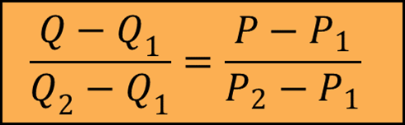
Fungsi Kurva Permintaan
Pembelajaran Hukum Permintaan Dalam Kehidupan Sehari-hari
Fungsi Kurva Permintaan Mempunyai Persamaan Sebagai berikut :
Untuk memperoleh Persamaan Kurva Permintaan dapat digunakan rumus :
Ket :
P : adalah harga produk
Q_{d} : adalah Jumlah produk
yang diminta
a : konstanta
b : koefesien
Ket :
P1 : adalah harga mula-mula
P2 : adalah harga setelah
perubahan
Q1 : adalah jumlah yang
diminta mula-mula
Q2 : adalah Jumlah yang
diminta setelah perubahan
harga
Selanjutnya

Slide 7
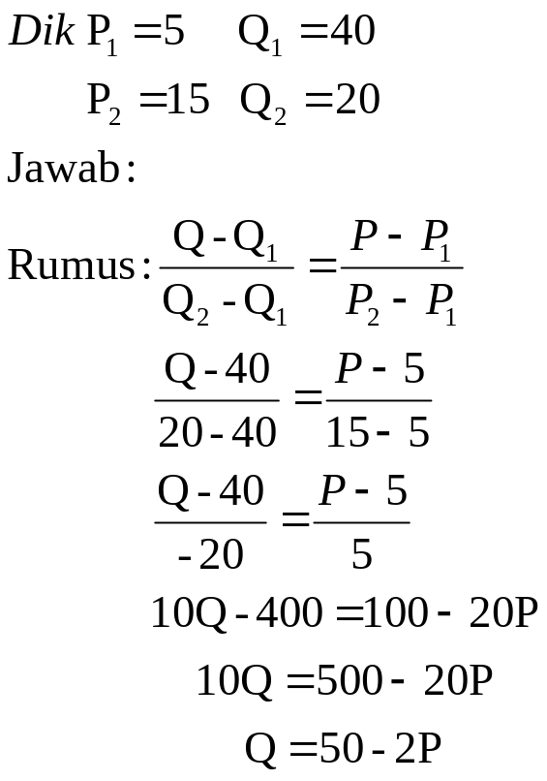
Contoh : Dalam suatu pasar diketahui saat harga beras Rp 5,00 jumlah yang diminta 40 Kg dan ketika ada kenaikan harga beras menjadi Rp 15,00 maka jumlah yang diminta 20 Kg. Carilah Fungsi Permintaannya
P
D
Q =
50 - 2P
-
15
5
D
0
20
40
Qd
Kembali

Slide 8
Pergeseran Kurva Permintaan
Pembelajaran Hukum Permintaan Dalam Kehidupan Sehari-hari
Jika harga tetap,tetapi jumlah Produk yang diminta bertambah maka permintaannya meningkat
P
P1
D₁
D₂
0
Q1
Q2
Qd
  Jika Harga tetap, tetapi jumlah Produk yang diminta berkurang maka permintaanya turun
P
P1
D₁
D₂
Q2
Q1
Qd
Kembali
0

Slide 9
Pergeseran Kurva Permintaan
Pembelajaran Hukum Permintaan Dalam Kehidupan Sehari-hari
Jika harga naik, tetapi jumlah Produk yang diminta tetap maka kurva permintaannya bergeser kekanan
Jika harga turun, tetapi jumlah Produk yang diminta tetap maka kurva permintaanya bergeser kekiri
P
P2
P1
D₂
D₁
0
Q1
Q2
Qd
P
P1
P2
D₁
D₂
Kembali
0
Q1
Q2
Qd

Slide 10
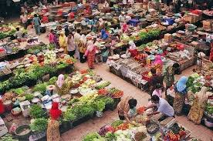
PENAWARAN (SUPPLY)
Pembelajaran Hukum Penawaran Dalam Kehidupan Sehari-hari
Jumlah barang yang ditawarkan penjual, pada tingkat harga tertentu, pada periode tertentu, dan pada pasar tertentu
BAHAN AJAR BERBASIS TIK - EKONOMI KELAS X SEMESTER 1
BAHAN AJAR BERBASIS TIK - EKONOMI KELAS X SEMESTER 1

Slide 11
Faktor Yang Mempengaruhi Penawaran
Pembelajaran Hukum Penawaran Dalam Kehidupan Sehari-hari
1. Harga
2. Harga Input
3. Teknologi
4. Harga Barang Lain
5. Perkiraan Harga
6. Jumlah Penjual
Kembali

Slide 12

HUKUM PENAWARAN
Pembelajaran Hukum Penawaran Dalam Kehidupan Sehari-hari
Apabila harga suatu barang naik, penawaran barang tersebut akan naik. Apabila harga barang turun, penawaran barang tersebut akan turun, ceteris paribus.

Slide 13

Tabel penawaran duren di
Pasar Minggu
Pembelajaran Hukum Penawaran Dalam Kehidupan Sehari-hari
HARGA (RP) | DUREN YG DITAWARKAN (UNIT)
1000 | 10
2000 | 20
3000 | 30
3500 | 35
4000 | 40

Slide 14
kurva penawaran duren
Pembelajaran Hukum Penawaran Dalam Kehidupan Sehari-hari
P
harga
(RP)
penawaran/supply
E
5000
4000
D
3000
C
B
2000
1000
A
Q
O
10
20
30
Jumlah (Unit)
35
40

Slide 15
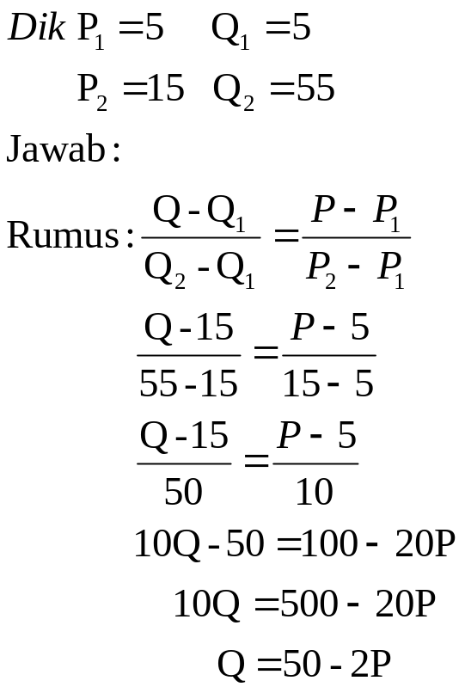
Contoh : Pada saat harga barang “X” Rp 5,- jumlah yang ditawarkan 5 unit, jika harga barang tersebut naik menjadi Rp 15,- jumlah yang ditawarkan bertambah menjadi 55 unit, buatlah fungsi penawaran barang tersebut.
P
Q =
50 - 2P
-
15
S
5
0
5
55
Qd
Kembali

Slide 16

KESEIMBANGAN PASAR
(EKUILIBRIUM)
Pembelajaran Harga keseimbangan permintaan dan penawaran
Suatu keadaan ketika jumlah barang yang diminta sama dengan jumlah barang yang ditawarkan pada harga tertentu.

Slide 17
kurva keseimbangan pasar
Pembelajaran Harga keseimbangan permintaan dan penawaran
P
S (supply)
(RP)
E
(Equilibrium)
D (demand)
O
Q (unit)

Slide 18
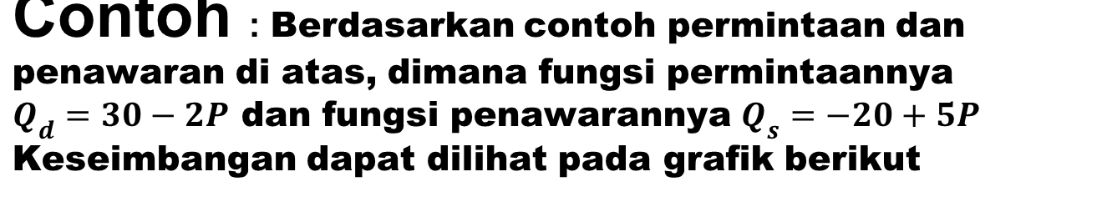
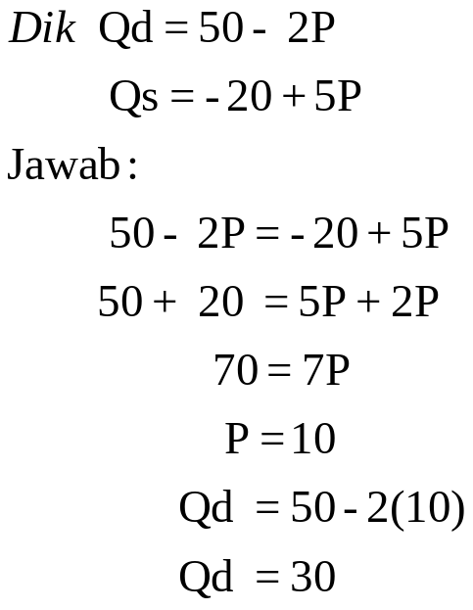
P
D
S
QS= -20 +5P
E
10
QD= 50 - 2P
S
D
0
30
Qd
Kembali

Slide 19
tabel harga keseimbangan pasar buah duren di Pasar Minggu
Pembelajaran Harga keseimbangan permintaan dan penawaran
Harga (RP) | Permintaan (Kg) | Penawaran (Kg) | interaksi
5000 | 3500 | 7500 | Surplus Penawaran
4000 | 4500 | 7000 | Surplus penawaran
3000 | 6000 | 6000 | Ekuilibrium
2000 | 8000 | 4000 | Surplus permintaan
1000 | 11000 | 1000 | Surplus permintaan

Slide 20

Konsep Elasitisitas
Pembelajaran Tentang Konsep Elastisitas
Elastisitas = Sensitivitas = Kelenturan
Elastisitas disini berarti persentase perubahan variabel dependen (jumlah barang) terhadap variabel independen (harga) sebesar satu persen.
Ada hubungan sebab akibat.

Slide 21

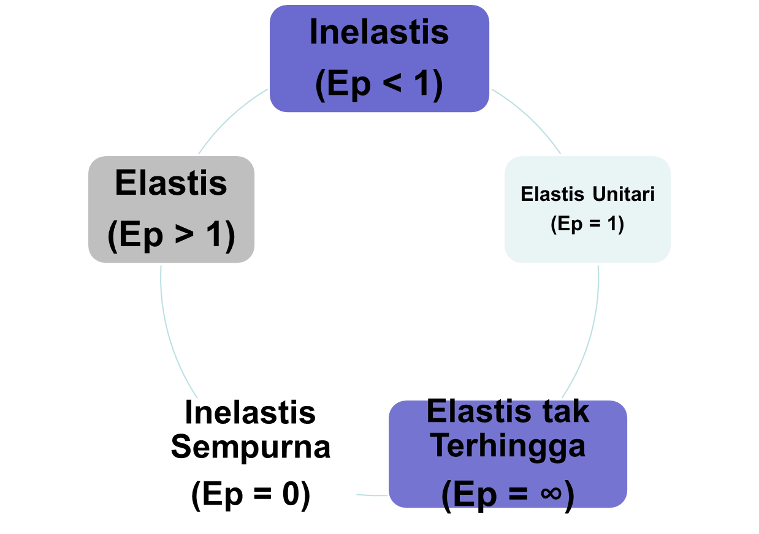
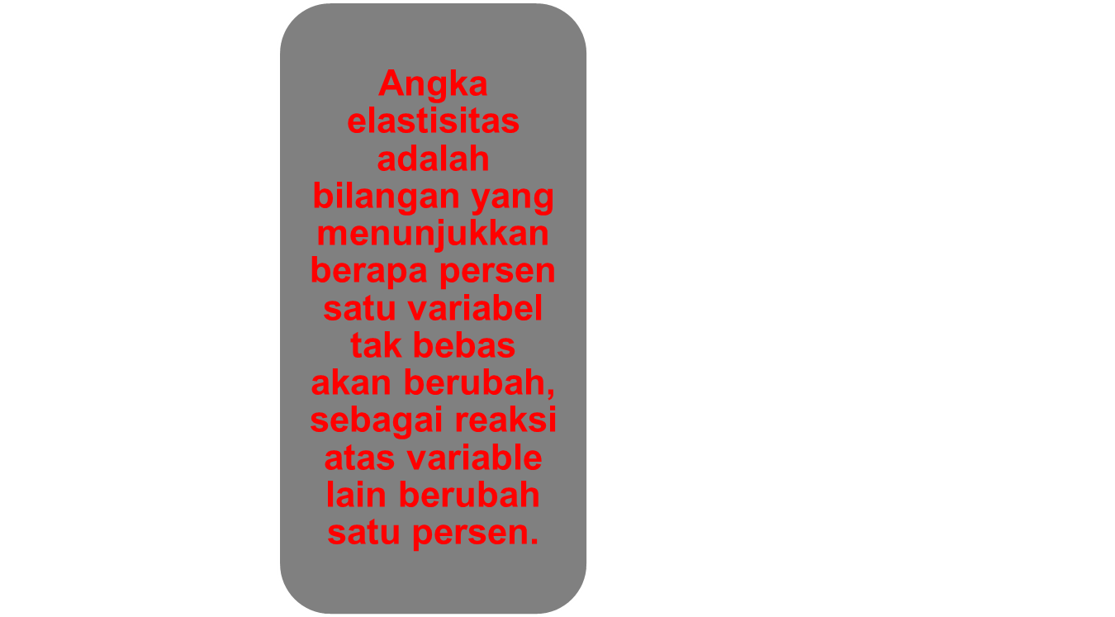
Angka Elastisitas Harga
Pembelajaran Tentang Konsep Elastisitas

Slide 22
Angka Elastisitas Harga
Pembelajaran Tentang Konsep Elastisitas
1. Inelastis (Ep < 1)
Bila harga (P) mengalami perubahan sebesar 1%, akan memberi pengaruh perubahan jumlah barang yang diminta/ditawarkan (Q) lebih kecil dari 1%.
2. Elastis (Ep > 1)
Bila P mengalami perubahan sebesar 1% akan memberi pengaruh Q lebih besar dari 1%.
3. Unitary (Ep = 1)
Bila P mengalami penurunan sebesar 1%, maka Q juga akan turun 1%.

Slide 23
Angka Elastisitas Harga
Pembelajaran Tentang Konsep Elastisitas
4. Inelastis Sempurna (Ep = 0)
Permintaan/penawaran tidak tanggap terhadap perubahan P. Dengan kata lain, berapapun harganya, permintaan/penawaran Q akan tetap.
5. Elastis Sempurna (Ep = ∞)
Konsumen/produsen dapat mempunyai kemampuan untuk membeli/produksi berapapun jumlah Q pada tingkat P tertentu.

Slide 24
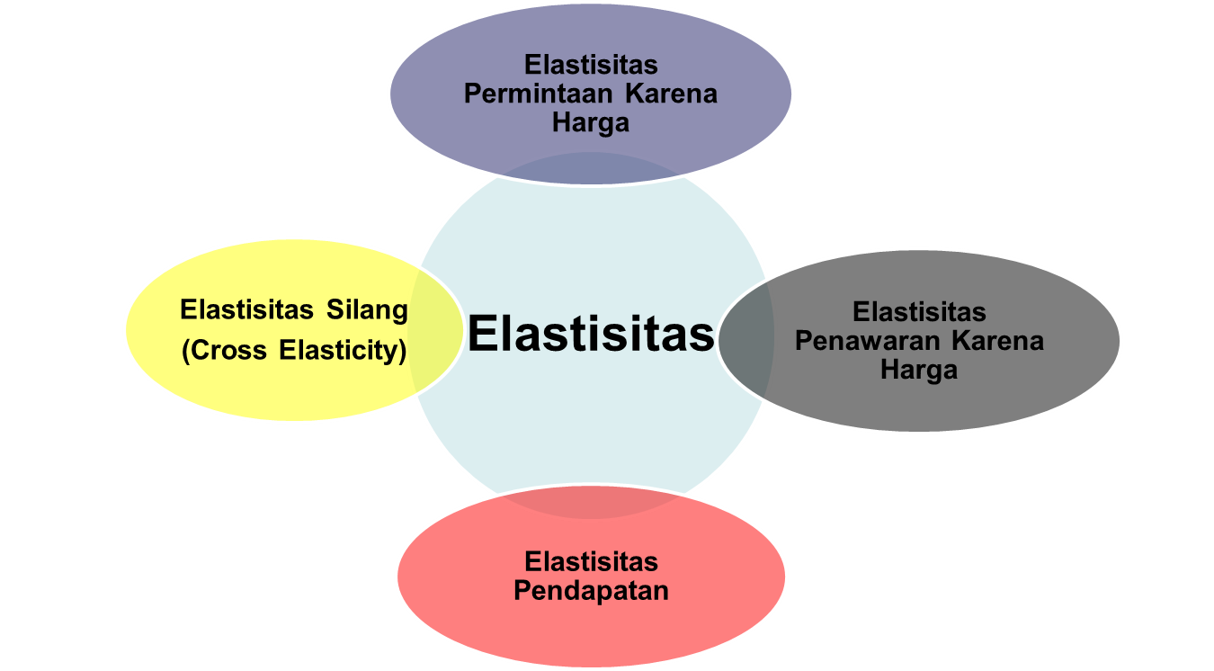
Jenis Jenis elastisitas
Pembelajaran Tentang Konsep Elastisitas

Slide 25
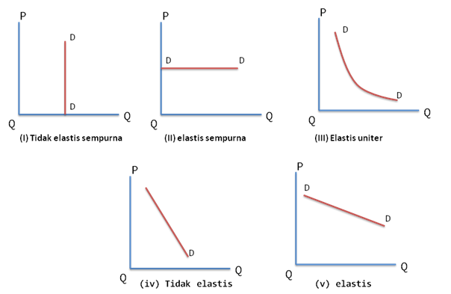


Slide 26
